Slide 1
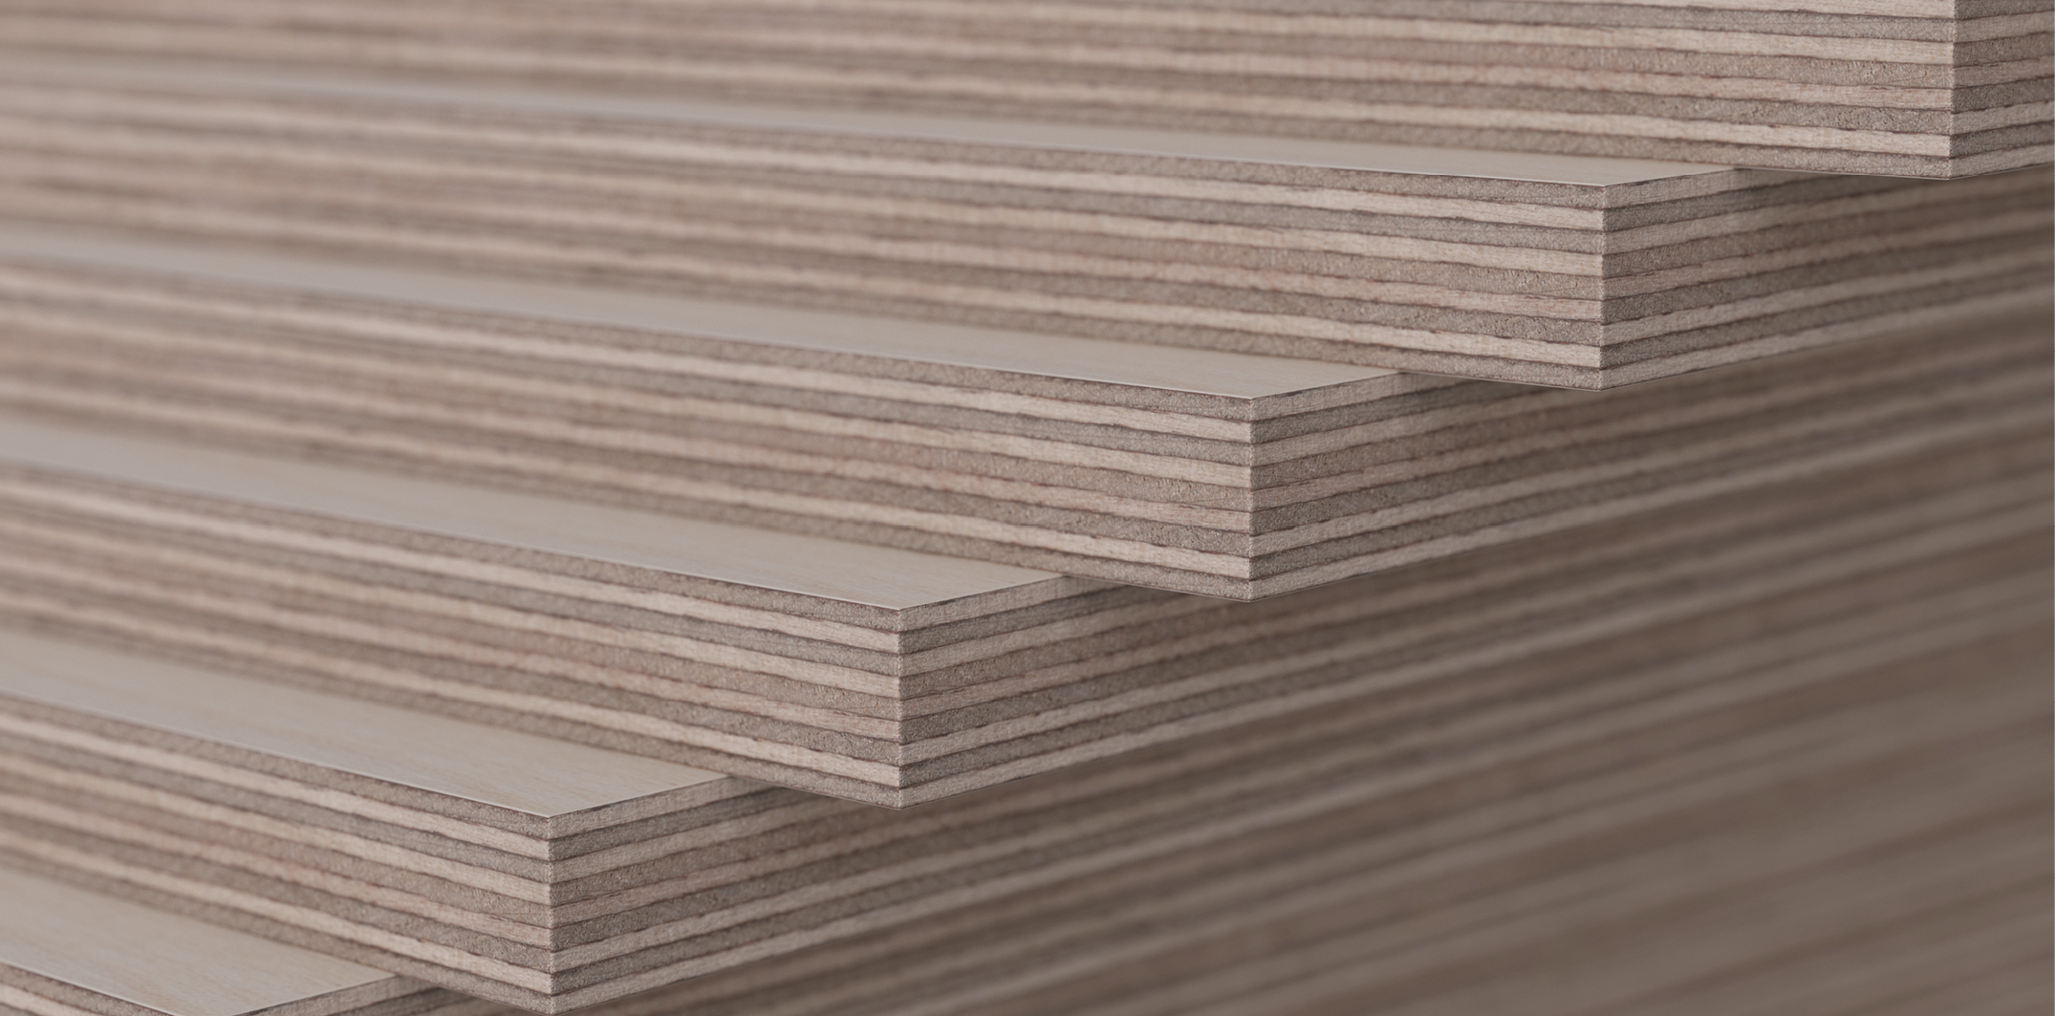
Teollinen puurakentaminen
Opetusmateriaalia teollisen puurakentamisen koulutukseen
2022

Slide 2
Aineiston alkuperä
Aineiston käyttö
Teollisen puurakentamisen oppimateriaali on tuotettu 2021-2022 Puuinfo Oy:n johtamassa hankkeessa, jossa mukana myös:
Ammattiopisto Lappia,
TTS-Työtehoseura,
Kaakkois-Suomen ammattikorkeakoulu,
Metropolia ammattikorkeakoulu,
Jyväskylän ammattikorkeakoulu,
Tampereen yliopisto sekä
Puutuoteteollisuus ry.
Hanketta on rahoittanut ympäristöministeriö.
Aineisto on tarkoitettu käyttöön teollisen puurakentamisen koulutuksessa ja opiskelussa mahdollisimman laajasti.
Aineistolla on Nimeä-JaaSamoin (CC BY-SA) -lisenssi, joka edellyttää, että aineistoa käytettäessä tekijä mainitaan asianmukaisesti ja johdannaisteoksia saa levittää vain samalla lisenssillä kuin alkuperäistä teosta.
Alkuperäinen aineisto sekä Puuinfon mahdolliset päivitykset siihen julkaistaan aoe.fi-portaalissa sekä puuinfo.fi-sivustolla.

Slide 3
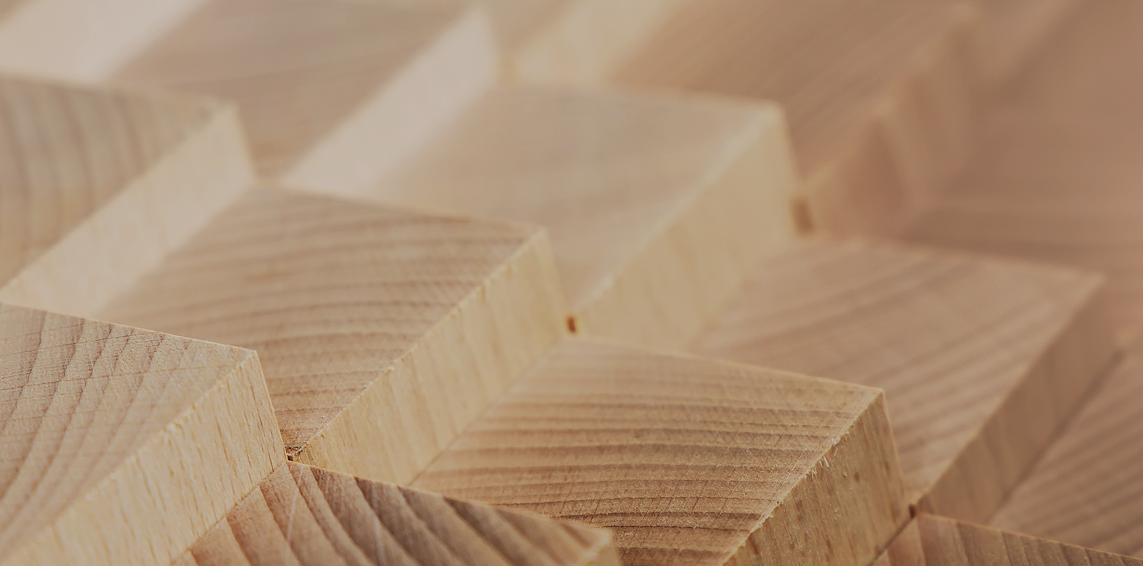
Hirsirakenteiden valmistus

Slide 4
Tekijät
Martti Mylly, Ammattiopisto Lappia
Julkaisupäivä: 10.6.2022

Slide 5
Hirsirakenteiden peruskäsityksiä

Slide 6
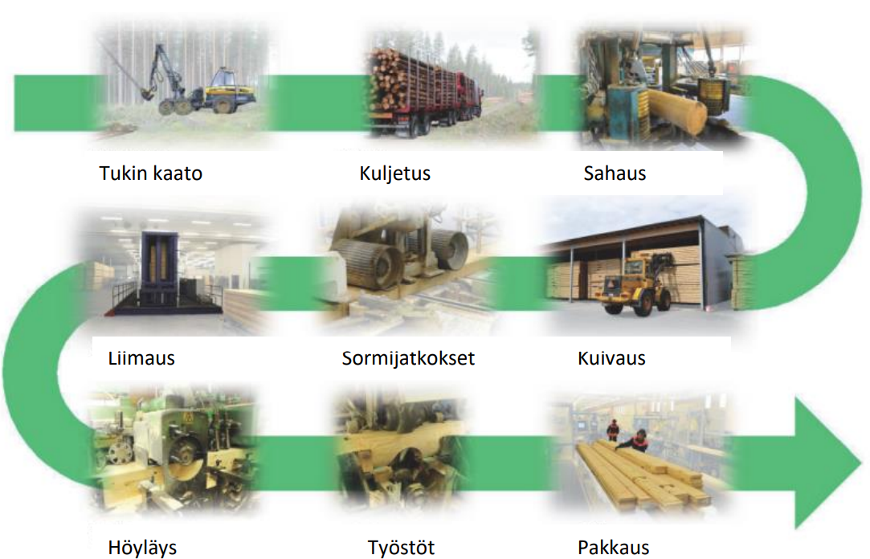
Tuotantokaavio
Kuva Kontiotuote Oy

Slide 7
Hirsirakentaminen
Hirsirakentaminen on perinteinen puurakentamisen tapa, jossa rakennuksen kantavat seinät tehdään hirrestä.
Suomessa hirret sijoitetaan tavallisimmin vaakasuuntaan ja liitetään toisiinsa salvoksilla.
Toinen tapa rakentaa hirrestä on käyttää pystyhirsiä. Sen etuna on painumattomuus, sillä puu ei juurikaan kutistu syiden suunnassa.
Pystyhirsirakenteen ongelmana on
pystysaumojen pitäminen tiiviinä johtuen puun kutistumisesta.
Kuva Kontiotuote Oy

Slide 8
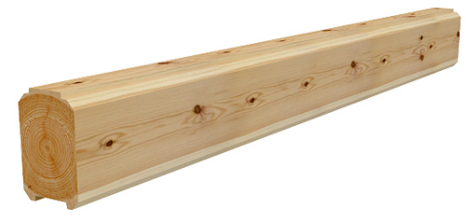
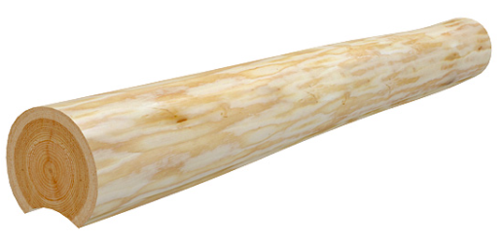
Hirsi
Hirsi on veistämällä, höyläämällä tai sorvaamalla valmistettu paksu kokopuinen rakennustarvike, jota käytetään pääasiassa seinärakenteena.
Hirsi voi olla muodoltaan pyöreä tai kulmikas ja se voidaan valmistaa massiivipuusta ja puusoiroista liimaamalla.
Hirret valmistetaan tavallisesti kuusesta tai männystä.
Hirsiä voidaan valmistaa myös muista puulajeista, esimerkiksi haavasta, mutta se on harvinaista.
kuvat Puu Pro-keskus / Puuproffa

Slide 9
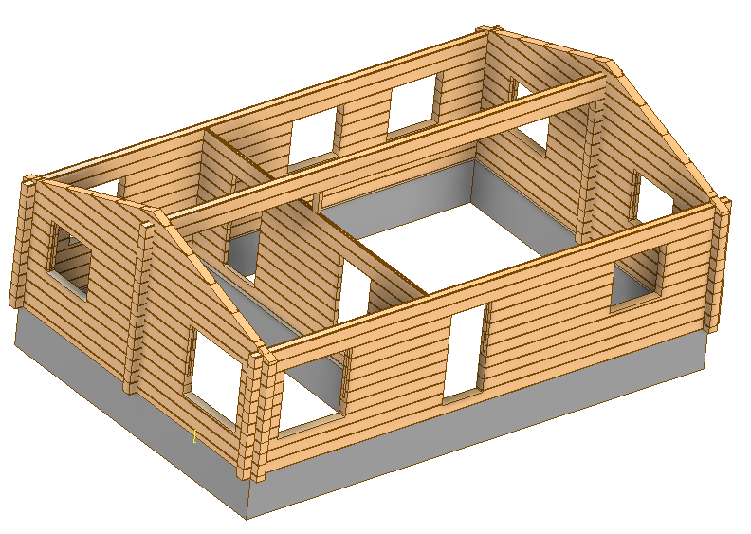
Hirsikehikko, hirsikerta
Hirsikehikko on hirsien muodostama seinärakenne.
Seinät voivat olla ulko- tai sisäseiniä.
Hirret liitetään hirsikehikossa toisiinsa salvoksilla.
Hirsikerta tarkoittaa hirsikehikon yhtä vaakasuoraa hirsikerrosta.

Slide 10
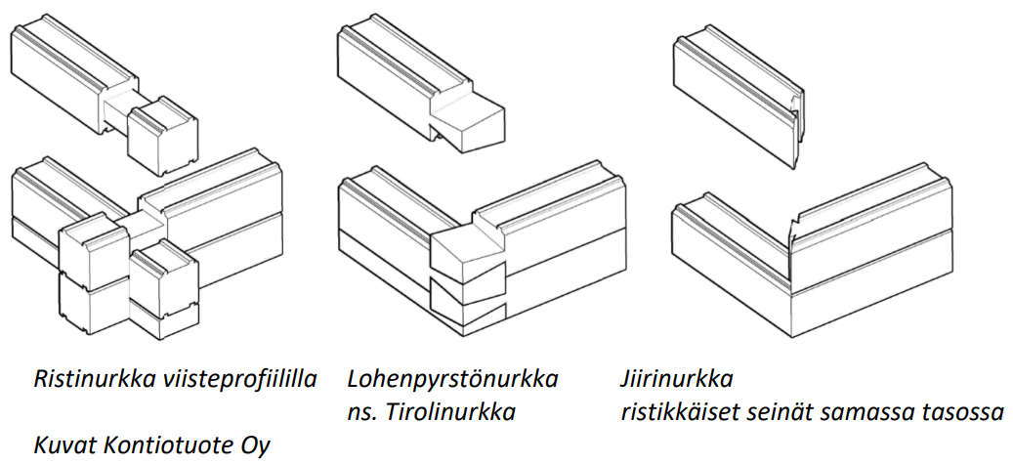
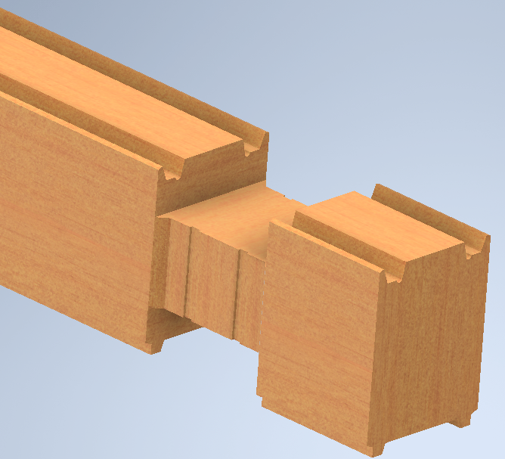
Salvos
Hirsien liitosta sanotaan salvokseksi. Salvos voi olla pitkä tai lyhyt. Salvosten avulla nurkkaan tulevat hirret voidaan liittää toisiinsa siten, että ne limittyvät toisiinsa puolen hirsikerran verran.

Slide 11
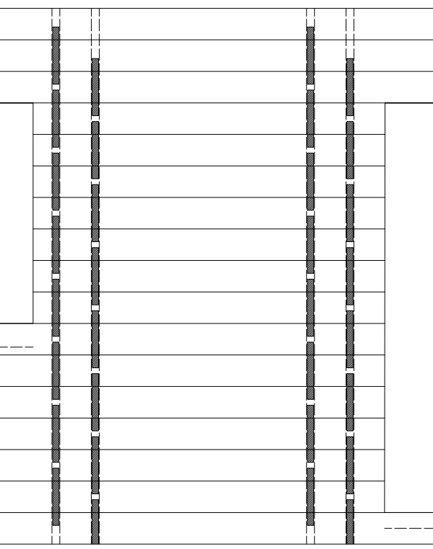
Vaarnaus
Vaarnoja käytetään jäykistämään hirsikehikko nurjahtamiselta.
Vaarnaus toteutetaan liittämällä yhteen kaksi tai useampia hirsikertoja vaarnojen avulla. Vaarnojen sijaan voidaan käyttää myös ruuveja.
Vaarnaukset tehdään yleensä salvosten ja aukkojen läheisyyteen.
Ehyellä hirsiseinällä vaarnaus on tehtävä 1600-2000 mm:n päähän toisistaan.
Vaarnaus toteutetaan kahdella vierekkäisellä läpireiällä.

Slide 12
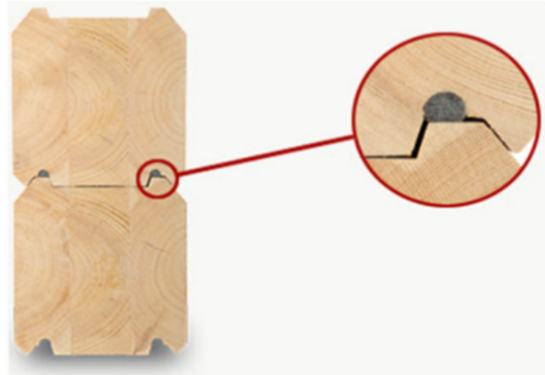
Varaus
Varaus tarkoittaa hirren alapintaan veistettyä uurretta.
Niitä käytetään tiiviste- ja eristeurina.
Ulkopinnan puoleiseen uraan asennetaan tiiviste, jotta sadevesi ei pääse tunkeutumaan hirren saumasta.
Sisempään varaukseen asennetaan ohut lämmöneristyskaista, jotta hirren saumaan ei syntyisi lämpövuotoa.
Kuva Kontiotuote Oy

Slide 13
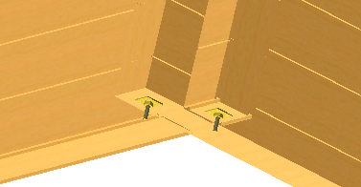
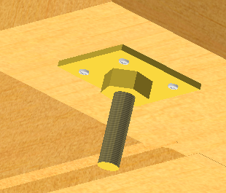
Kierretanko
Kierretankoja käytetään hirsikertojen kiristämiseen. Kierretangot asennetaan niille varatuille rei’ille, jotka ovat tehdaskohtaisesti kokoa 20…40 mm.
Kierretangot asennetaan salvosten ja aukkojen molemmin puolin.
Kierretankojen molempiin päihin tulee aluslevy ja mutteri.
Kierretankoja säädetään hirsirakenteen painuessa.
Painumattomasta hirrestä tehdyssä kehikossa ei käytetä kierretankoja.

Slide 14
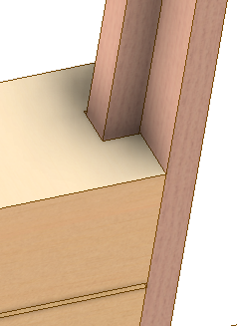
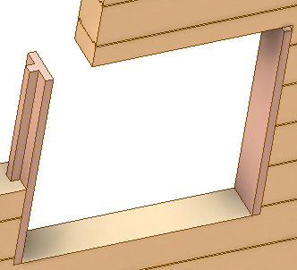
Karapuu
Karapuu asennetaan hirsiseinän aukon pieleen hirrenpäätyihin tehtyyn uraan.
Aukkoon tulevat ikkunat ja ovet kiinnitetään karapuuhun.
Karapuun voi kiinnittää hirsikehikkoon vain alaosasta, jotta kehikko pääsee painumaan.
Karapuut estävät myös hirsien sivuttaisen siirtymisen aukon päässä.
Painumattomat hirret eivät tarvitse karapuuta.
Kuvat Hirsitaloteollisuus ry

Slide 15
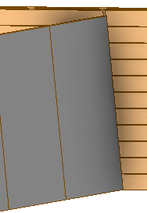
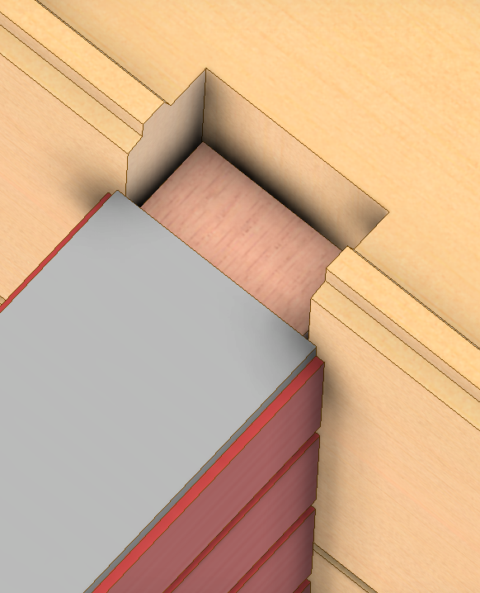
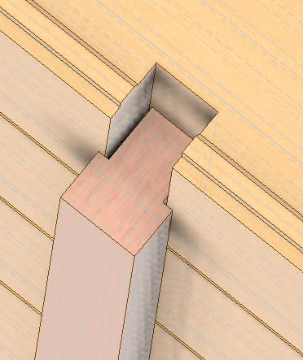
Karaura / karapuu
Karaura on karapuuta varten tehty varaus hirren päässä.
Karaura tehdään hieman karapuuta suuremmaksi, jotta se voidaan tiivistää ja eristää ilmavuotojen estämiseksi.
Karaurat tehdään ikkuna- ja oviaukkojen molemmille sivuille karapuita varten.
Karauria käytetään myös, kun hirsiseinä liitetään painumattomaan väliseinään.

Slide 16
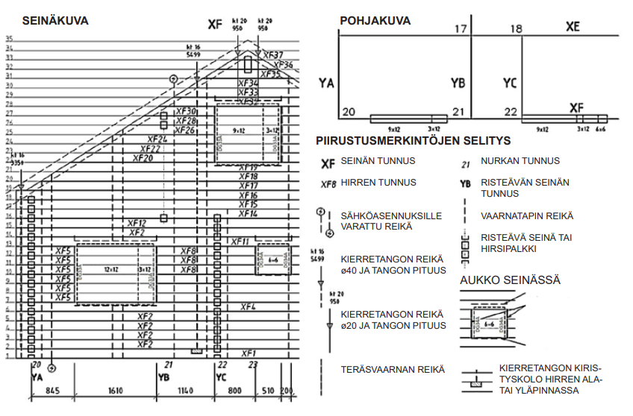
Hirsiseinäkaavio
Hirsiseinäkaaviossa esitetään hirsitunnukset ja hirsiin tehtävät tehdastyöstöt.
Kuva Kontiotuote Oy

Slide 17
Hirsipalkki
Hirsipalkki tehdään yhdestä tai useammasta hirrestä liittämällä hirret toisiinsa.
Hirret kiinnitetään toisiinsa yleensä kierretangoilla.
Myös ruuveja voidaan käyttää painumattomissa hirsissä.
Kierretankoja tulee olla riittävän tiheästi (400…600 mm:n välein), jotta rakenne toimii yhtenäisenä palkkina.
Hirsipalkin ja myös mahdollisten siihen tulevien sormijatkosten on oltava lujuuslajiteltuja (vähintään C24).

Slide 18
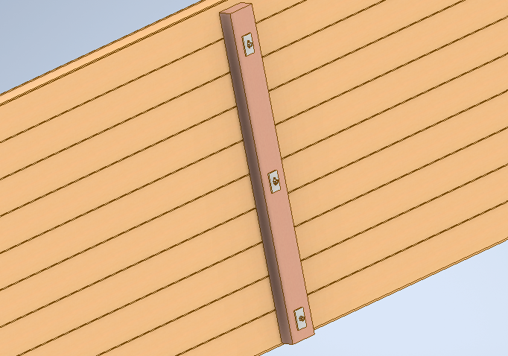
Följäri
Korkeat hirsiseinät voivat nurjahtaa ja pitkät lommahtaa.
Näiden estämiseksi käytetään följäreitä.
Se on pystysuuntainen tukipuu, joka kiinnitetään hirsikehikkoon joko toiselle tai molemmin puolin.
Mikäli följärit tulevat molemmin puolin seinää, ne yleensä kiinnitetään toisiinsa pulttien välityksellä.
Toispuolinen följäri kiinnitetään suoraan kehikkoon.
Painumattomassa hirressä ei tarvitse huomioida painumavaraa.

Slide 19
Painuma
Painuma on puun kuivumisen aiheuttamasta kutistumisesta, rakennuksen painon aiheuttamasta kuormituksesta ja seinän saumojen tiivistymisestä aiheutuva seinän laskeutuminen.
Painuminen on voimakkainta kahden ensimmäisen vuoden aikana rakennuksen valmistuttua. Vähitellen painuminen vähentyy, kunnes se loppuu kokonaan. Hirsirakenteen korkeus kuitenkin elää kosteuden vaihtelujen mukaan koko elinkaaren ajan.
Painumista ei sinänsä voi estää, koska puu tasapainottuu aina tiettyyn kosteuteen lämpötilan ja ilman suhteellisen kosteuden mukaan. Painumisesta aiheutuvia haittoja voidaan kuitenkin eliminoida säätöjaloilla, karapuilla ja kierretangoilla.
Painuman suuruus riippuu hirsityypistä. Painumattomat hirret eivät käytännössä painu ollenkaan, joten näiden kohdalla painumaa ei tarvitse huomioida. Massiivipuu painuu enemmän kuin liimattu hirsi ja pyöröhirsi enemmän kuin höylähirsi.

Slide 20
Hirsijatkokset
Pitkissä seinissä joudutaan usein liittämään kaksi tai useampi hirsi toisiinsa.
Seinähirret voidaan liittää salvoksien kohdalta ns. puolisalvoksella, tappipäisellä suoralla puskuliitoksella, vinojatkoksella tai lohenpyrstöliitoksella.
Puolisalvoksessa käytetään teräksistä jatkoslevyä sitomaan hirret toisiinsa.
Jatkoslevyt kiinnitetään hirsiin naulaamalla tai ruuvaamalla.
Jatkokset tiivistetään ja eristetään normaalin salvoksen tavoin.

Slide 21
Sahatavaran esikäsittelyvaiheet

Slide 22
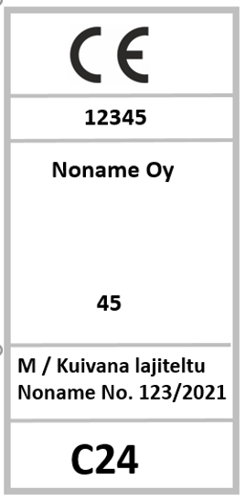
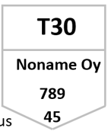
Sahatavaran lujuuslajittelu
Hirsiin käytettävää sahatavaraa ei yleensä lujuuslajitella.
Mikäli hirsiä käytetään palkkina, niin silloin myös siihen käytettävän sahatavaran tulee olla lujuuslajiteltua.
Sahatavara lajitellaan INSTA 142-standardin mukaisesti.
INSTA noudattaa standardin EN 14801 mukaista lujuuslajittelua.

Slide 23
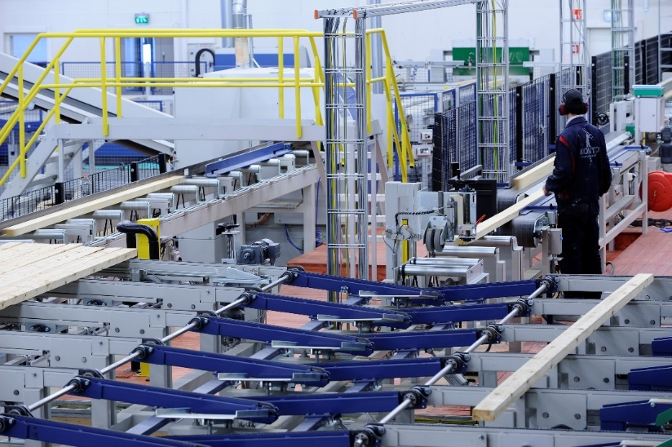
Sahatavaran sormijatkaminen
Kuivattu sahatavara tulee sormijatkettavaksi laadunvalvonnan kautta.
Laadunvalvonnassa mitataan automaattisesti sahatavaran kosteus ja laatu.
Vain kriteerit täyttävä sahatavara sormijatketaan.
Kuva Kontiotuote Oy.

Slide 24
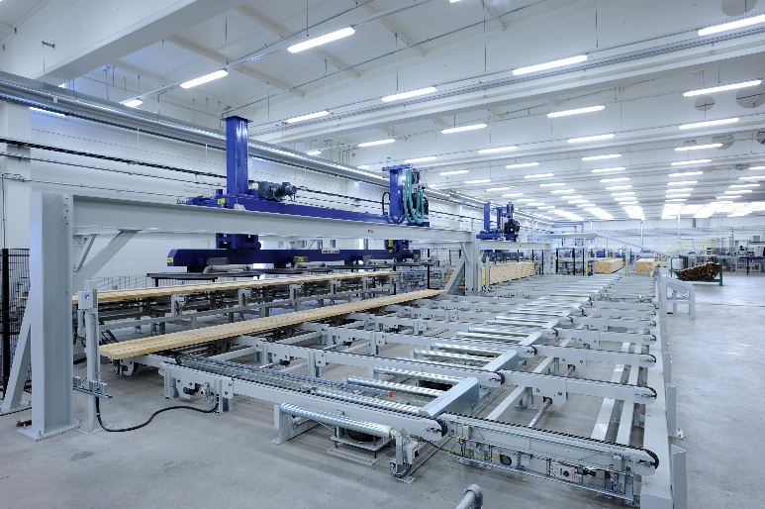
Sahatavaran höylääminen
Hirsilamellit kuljetetaan höyläykseen lamellien sormijatkamisen jälkeen.
Pinta- ja keskilamellit eritellään nippuihin.
Visuaalisista syistä pintalamellit ovat keskilamelleja parempaa laatua.
Lamellien nostot tehdään paineilmanostimilla kolhujen välttämiseksi.
Kuva Kontiotuote Oy.

Slide 25
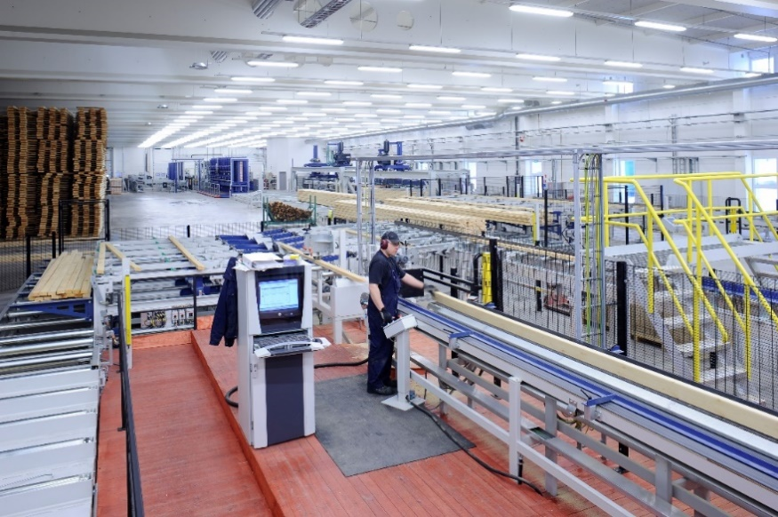
Sahatavaran liimaaminen hirsiaihioksi
Sahatavara liimataan aihioksi valvonnan alaisena.
Ennen liimaamista tarkistetaan suuttimien toiminta ja niistä tuleva liimamäärä.
Liimauksen onnistumisen kannalta lämpötilan ja ilman suhteellisen kosteuden on oltava määräysten mukaiset.
Kuva Kontiotuote Oy.

Slide 26
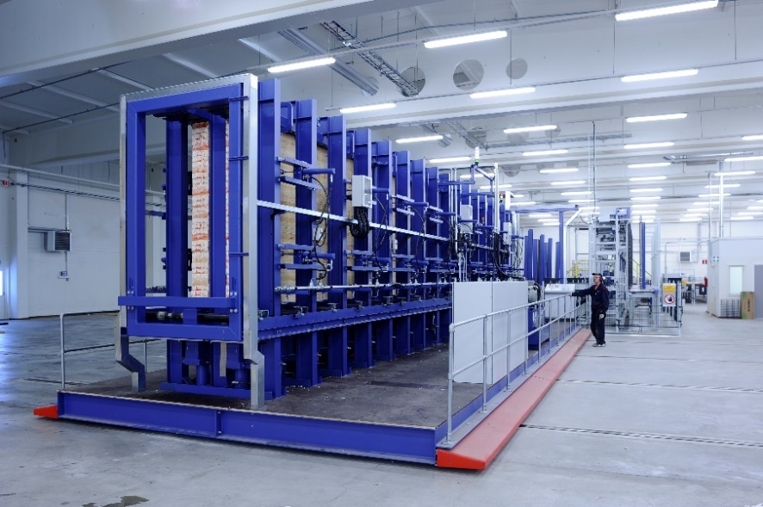
Sahatavaran liimaaminen hirsiaihioksi
Hirsilamellit hirsiaihioksi ja puristetaan hydraulisilla puristimilla.
Liimattaville pinnoille ruiskutetaan liima, jonka jälkeen ne siirtyvät puristimeen.
Yhdessä puristuserässä valmistuu useamman hirsitalon aihiot samalla kertaa.
Kuva Kontiotuote Oy.

Slide 27
Hirsiaihion profilointi
Liimattu aihio muotoillaan (profiloidaan) höyläämällä.
Muotohöyläyksessä hirsiaihioon tehdään tarkat poikkileikkausmitat.
Höyläys myös puhdistaa myös näkyviin jääneen liiman.
Profiloinnissa aihioon tehdään ylä- ja alapontit, urat yläpintaan sekä kulmaviisteet.
Kuvat Kontio

Slide 28
Hirren työstäminen

Slide 29
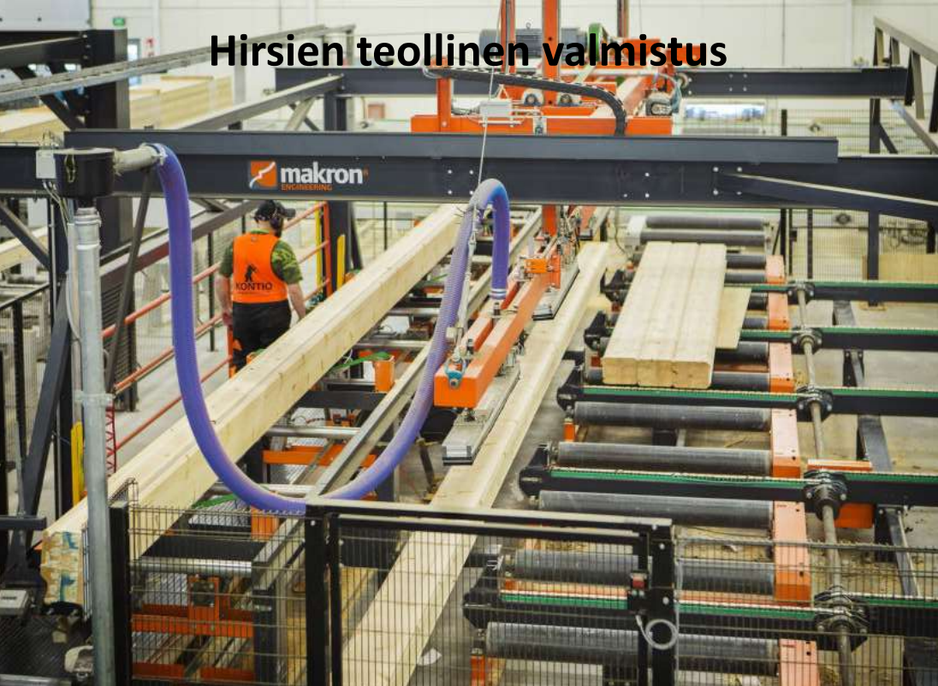
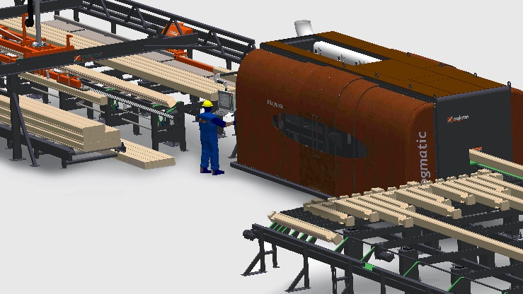
Salvoskoneet
Hirsien työstäminen tehdään ns. salvoskoneella, jossa salvosten lisäksi hirsiin tehdään reiät, karaurat ym. hirsien asentamiseen tarvittavat työstöt.
Kuvat Pinomatic / Makron

Slide 30
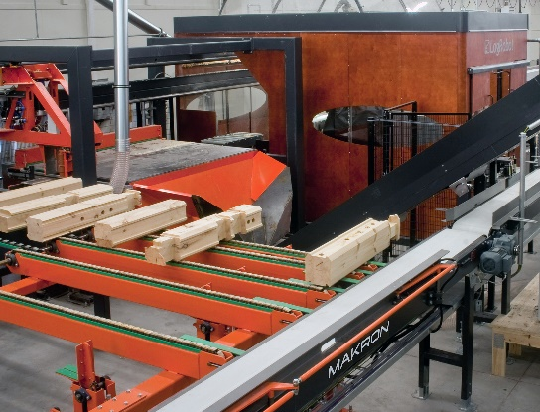
Salvostyöstöt
Tavallisin salvostyyppi on ns. pitkänurkkasalvos.
Hirren päästä noin 200–300 mm:n etäisyydelle tehdään ylä- ja alapintaan samansuuruiset kolot, johon kohtisuorasta seinästä tulevat hirret voidaan asentaa sekä ylä- alapuolelle.
Salvosten väliin jää noin 4–6 mm:n eristysvara.
Lisäksi salvosten sivuille tehdään eristysvara, jotta salvos saadaan tiiviiksi.
Salvoksesta voidaan tehdä pelkkä yläsalvos, mikäli liittyvä hirsi tulee ainoastaan yläpuolelle.
Vastaavasti voidaan tehdä alasalvos, mikäli liittyvä hirsi tulee ainoastaan alapuolelle.
Pitkänurkkasalvosta käytettäessä risteävät hirret limittyvät toisiinsa puolen hirsikerran verran.
Kuvat Pinomatic / Makron

Slide 31
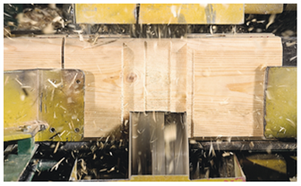
Salvostyöstöt
Valmiita pitkänurkkaliitoksia, kuvat Kontiotuote Oy
Pitkänurkkasalvoksen työstöä, kuva Kontiotuote Oy

Slide 32
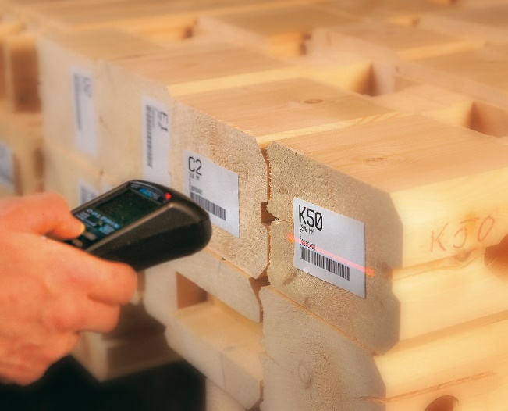
Hirsien paketointi
Jokaiselle hirrelle on oma tunnus ja viivakoodi, joiden perusteella hirret asennetaan hirsikehikkoon.
Näiden perusteella hirret pakataan asennusjärjestykseen ja koodista luetaan tiedot paketointia varten.
Kuva Kontiotuote Oy.

Slide 33
Hirsien liimasaumojen testaaminen
Delaminointikokeessa koekappale upotetaan veteen (lämpötila 65…75 °C) ja mahdollinen ilma poistetaan puun sisältä alipaineella.
Säiliöön lisätään painetta (vähintään 600 kPa), jonka johdosta vesi tunkeutuu puun soluihin ja liimasaumat aukeavat.
Kuivatuksen jälkeen mitataan auenneiden liimasaumojen pituudet.
Tämän jälkeen liimasaumat halkaistaan ja siitä arvioidaan liiman prosentuaalinen määrä.
Arvio perustuu visuaaliseen arvioon eikä siitä tehdä tarkkoja mittauksia.
Testituloksista tehdään raportti, joka on arkistoitava. Myös testikappaleet on numeroitava ja arkistoitava.

Slide 34
Hirsien asennustyöt

Slide 35
Hirsikehikon asentaminen
Hirret asennetaan hirsikerta kerrallaan.
Hirsien asentaminen, kun hirret asennetaan lomittain:
hirret aloitetaan niiltä seiniltä, missä on alimpana hirtenä yläpuolikas.
tämän jälkeen edetään hirsikerta kerrallaan seiniä vuorotellen
Hirsien asentaminen, kun hirret ovat samassa tasossa:
hirret asennettaan hirsikerta kerrallaan
Salvokset ja urat eristetään jokaisessa hirsikerrassa
Vaarnat asennetaan ohjeiden mukaisesti
Kierretangot asennetaan, kun koko hirsikehikko on koottu valmiiksi
Hirsikerrostaloja iltavalaistuksessa, kuva Kontio

Slide 36
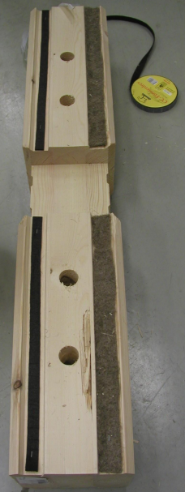
Hirsiurien eristäminen
Hirren ulkopinnan puoleiseen ponttiin tulee tiivistenauha, joka estää sateesta tulevaa kosteutta tulemasta sisäpuolelle hirsien saumakohdasta.
Tiivisteenä käytetään EPDM-kaistanauhaa tai sitä vastaavaa materiaalia.
Sisäpuoliseen uraan asennetaan ohut lämmöneristekaista, joka tekee saumasta ilmatiiviin ja estää näin lämmön johtumisen konvektiona.

Slide 37
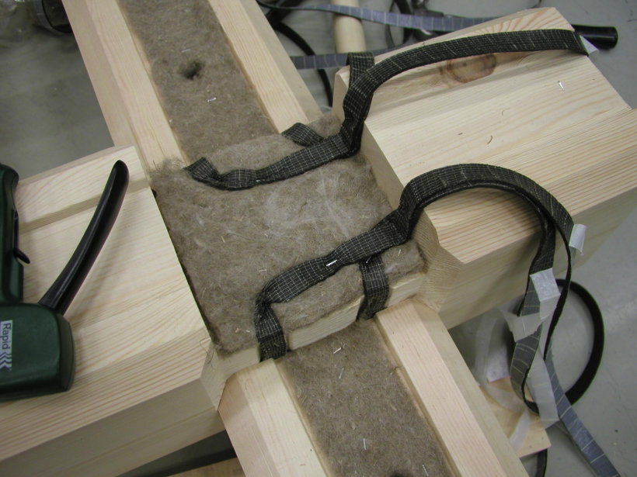
Salvoksien eristäminen
Hirsien nurkkasalvokset tiivistetään ja eristetään, jotta nurkasta tulisi mahdollisimman tiivis.
Tiivisteenä käytetään yleensä EPDM-kaistanauhaa ja eristeenä on ohut mineraalivillakaista tai polyeteeninauha.
Joissakin hirsityypeissä eriste kierretään koko salvoksen ympäri.

